Slide 1
PENGENALAN MS. POWER POINT
Riza Syahrial, MKom
Pertemuan 08 : ms. Power Point

Slide 2
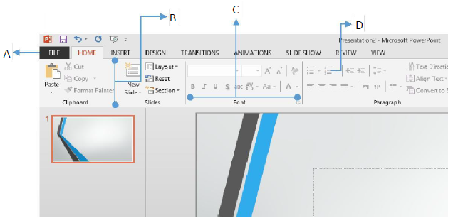
MENU PADA POWER POINT
Menu bar file yang mempunyai fungsi seperti office button pada microsoft office sebelumnya
Pengganti Menu dan Toolbar yang disebut Ribbon
Masing-masing Tabs terdiri atas beberapa groups
Command Buttons (Tombol Perintah)

Slide 3
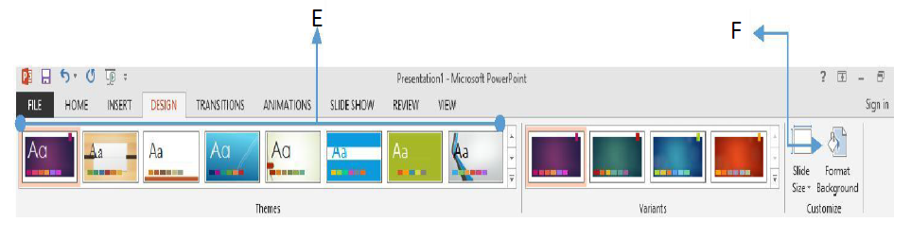
Themes : Untuk memberikan tema pada slide
Format Background : Untuk mengubah format Background Slide

Slide 4
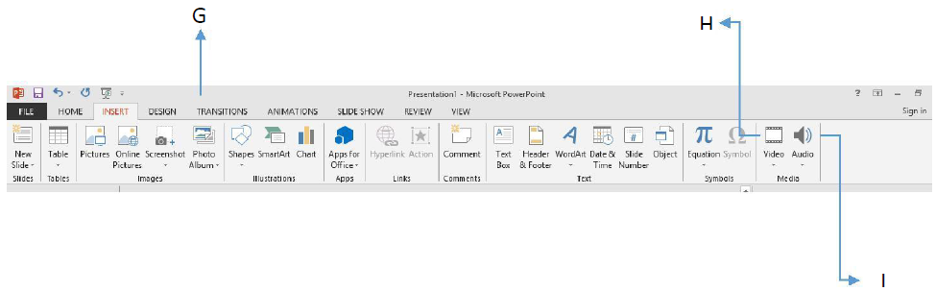
Photo Album : Untuk membuat photo album
Video : Menyisipkan file video (baik di pc atau internet) ke dalam file presentasi
Audio : Menyisipkan klip suara atau masuk ke dalam slide

Slide 5
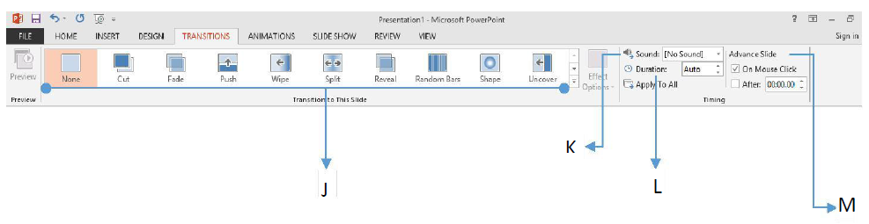
Transition to This slide : untuk memberikan efek pergantian untuk setiap slide
Sound : Memberikan efek suara untuk setiap pergantian slide
Duration : Pengaturan waktu untuk pergantian slide (secara default adalah Auto)
Advance Slide : Pengaturan pergantian slide apakah muncul setelah mouse di klik atau dengan suatu pengaturan waktu tertentu

Slide 6
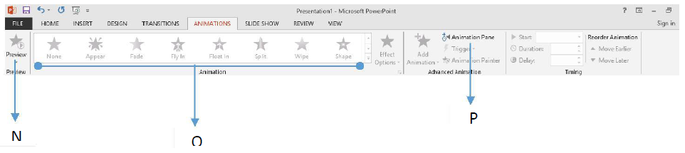
Preview : Melihat tampilan animasi secara lebih sederhana (tampilan sederhana)
Animation : Jenis-jenis animasi yang dapat diberikan pada objek yang dipilih
Animation Pane : Panel animasi yang dapat digunakan untuk mengatur animasi (baik urutan, durasi dan lainnnya)

Slide 7
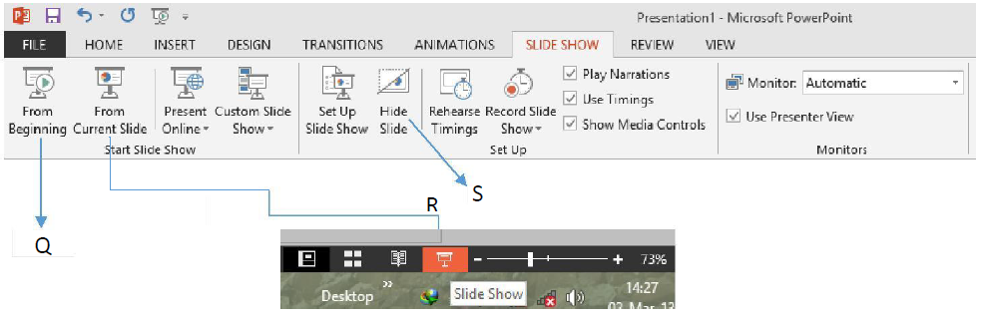
From Beginning : Memulai slide show dari awal atau dengan tombol F5
From Curent Slide (Slide Show) : Memulai slide show dari slide yang diinginkan
Hide Slide : Menyembunyikan slide dari presentasi tanpa menghapus slide

Slide 8
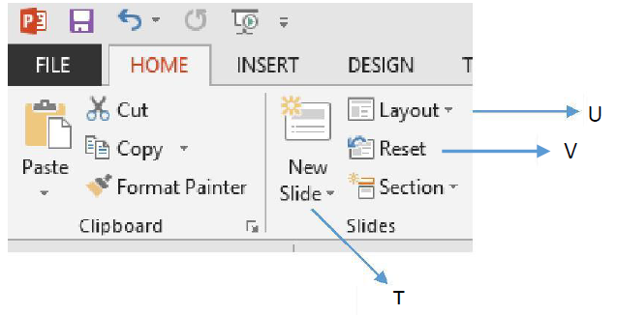
New Slide : Untuk menyelipkan slide baru ke presentasi
Layout : Mengubah tampilan layout pada slide
Reset : Mengembalikan format slide ke format awal

Slide 9
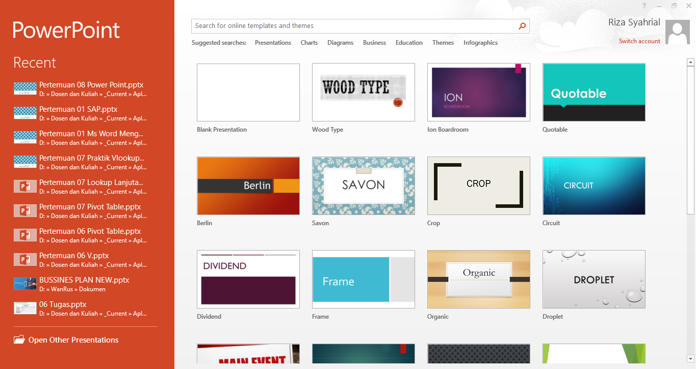
Membuat File Baru, Menyimpan File dan Membuka File
Sebelum membuat file presentasi user diminta untuk memilih salah satu themes yang telah disediakan, jika sudah maka tampilan untuk area kerja (slide)

Slide 10
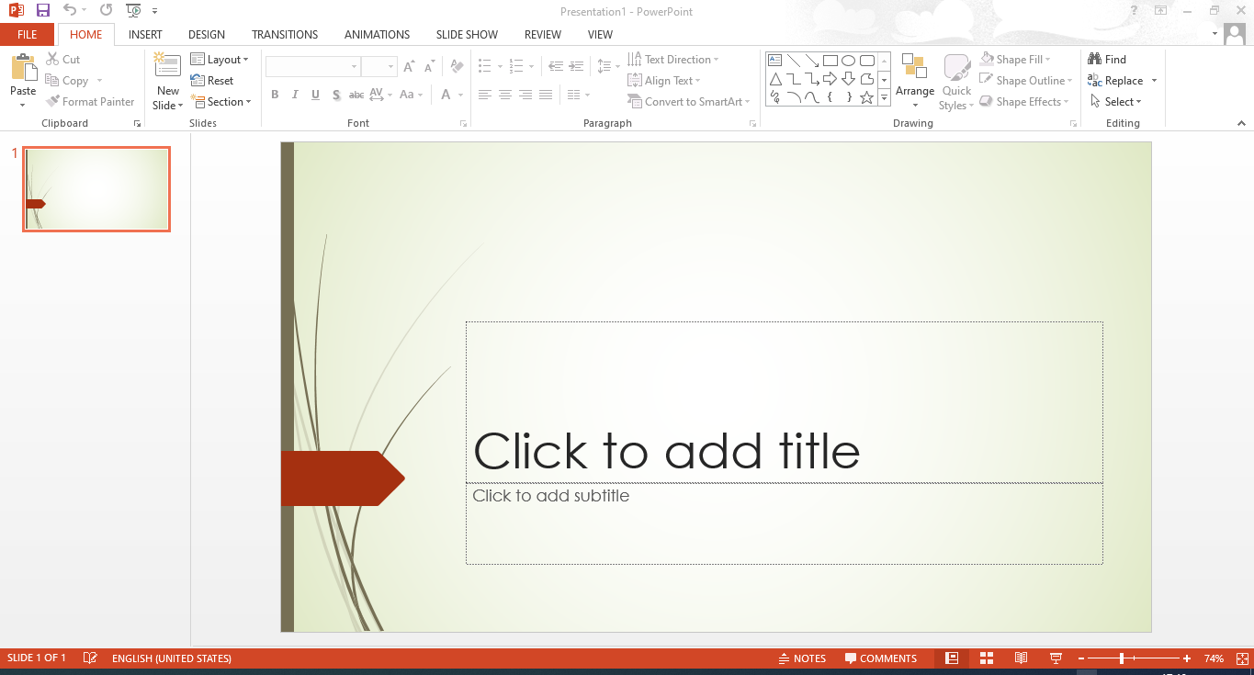
Sebelum membuat file presentasi user diminta untuk memilih salah satu themes yang telah disediakan, jika sudah maka tampilan untuk area kerja (slide) adalah sebagai berikut :

Slide 11
Menyimpan File
Cara menyimpan file Microsoft Office apapun pada umumnya hampir sama saja.
Pada umumnya selain menggunakah bantuan ribbon (File > Save), user bisa menggunakan fungsi pada keyboard berupa Ctrl+S (Perintah Save).
Adapun tampilan PowerPoint 2013 ketika masuk di jendela penyimpanan akan seperti tampak pada gambar berikut :

Slide 12
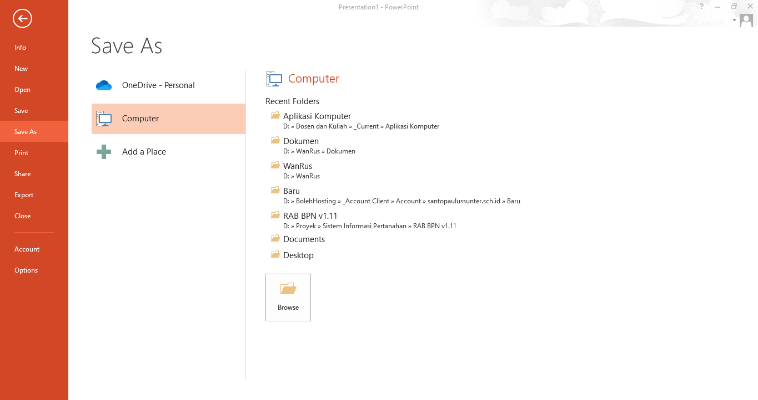

Slide 13
MEMBUKA File
Membuka file pada PowerPoint 2013 juga mengalami perubahan yang lebih dinamis dengan kemampuannya untuk langsung menghubungkan akun Microsoft jika internet telah tersambung dengan pc kita.
Cara membuka file-file tersebut bisa dengan menggunakan Ctrl+O ataupun melalui ribbon (File > Open), tampilan open window :

Slide 14
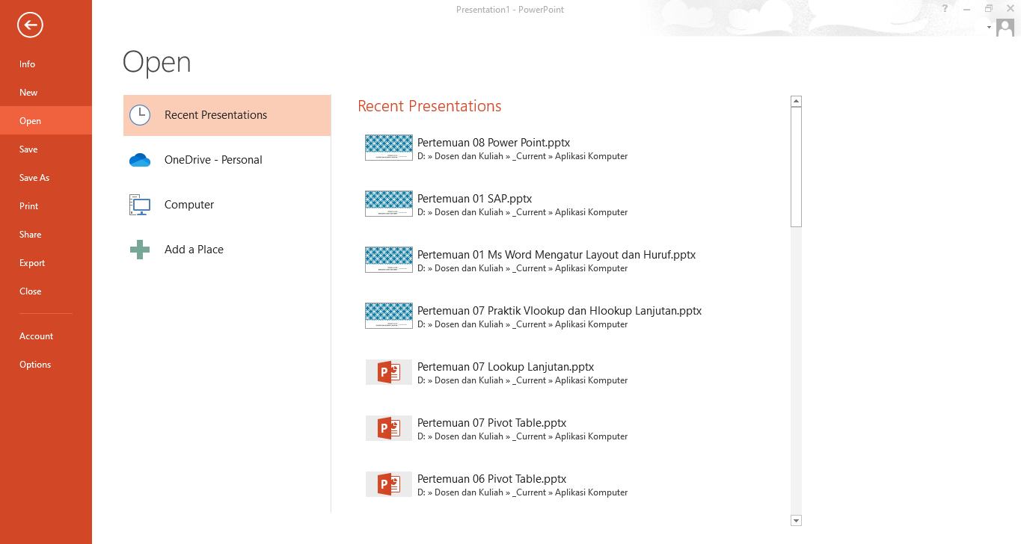

Slide 15
MEMBUAT PRESENTASI YANG MENARIK
https://www.youtube.com/watch?v=7_nKnwjX29Y

